Slide 1

Especialización en Data Science
Luis Chacon Montalvan

Slide 2
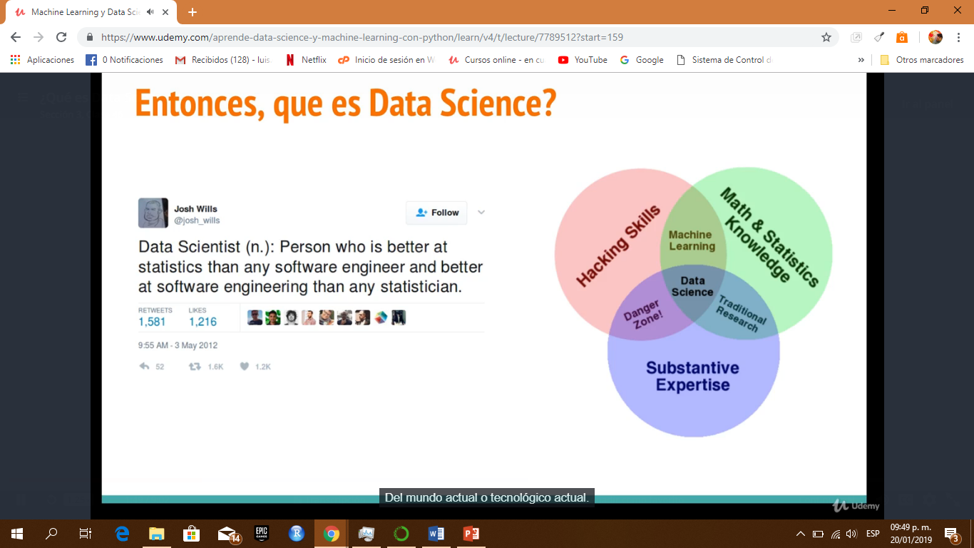
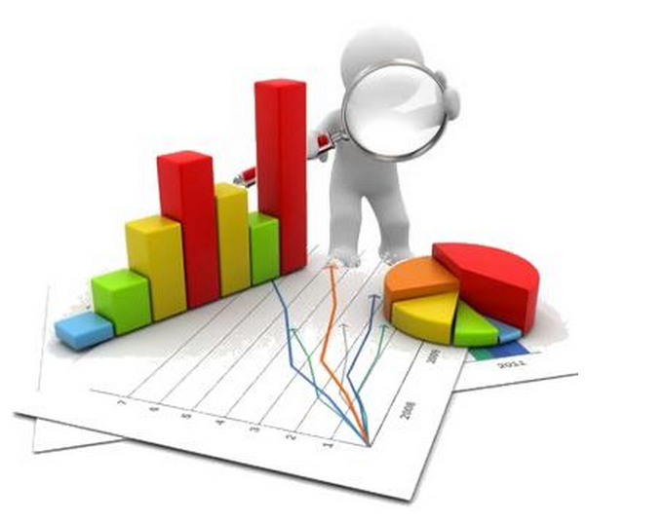

¿Qué es “data science”?
Estadístico
Minero de datos

Slide 3
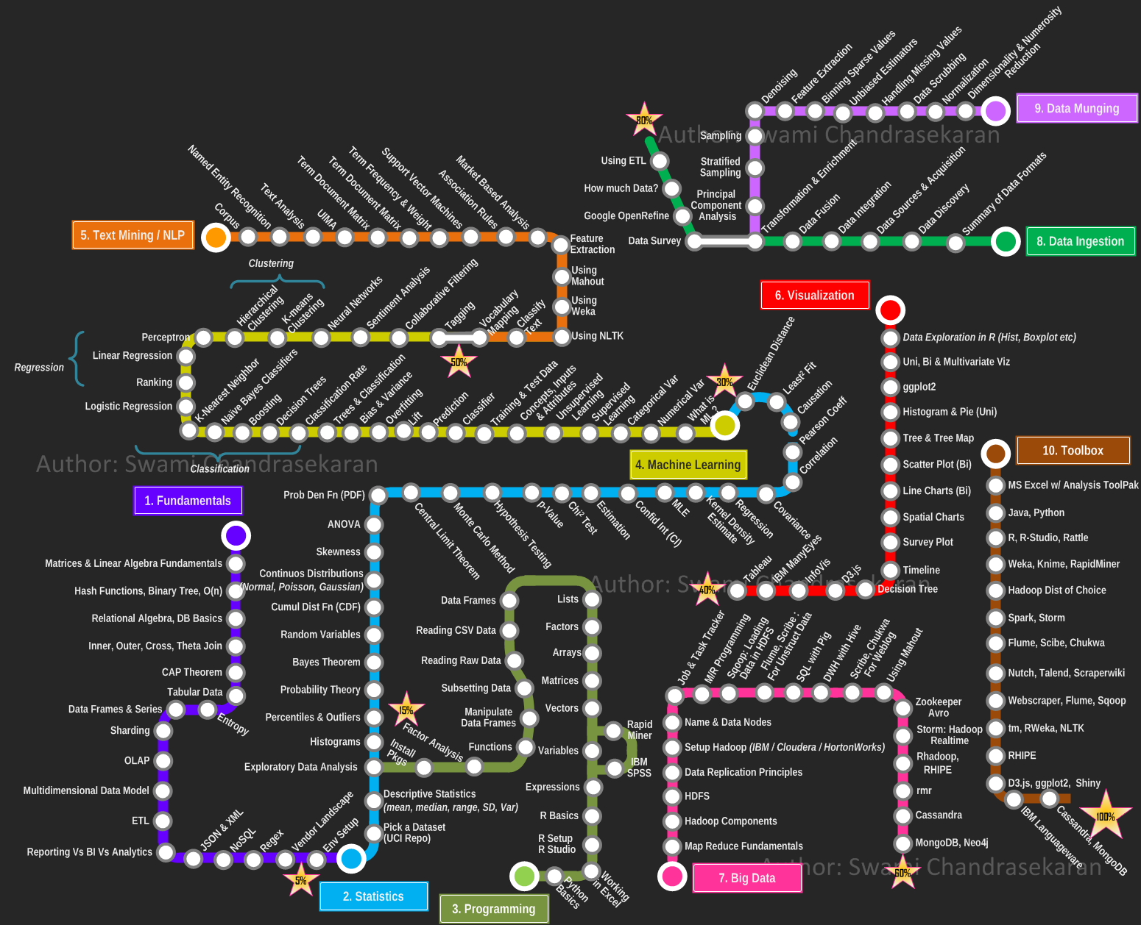
Convertirse en un científico de datos
El camino para convertirse en un Data Scientist según
Swami Chandrasekaran

Slide 4
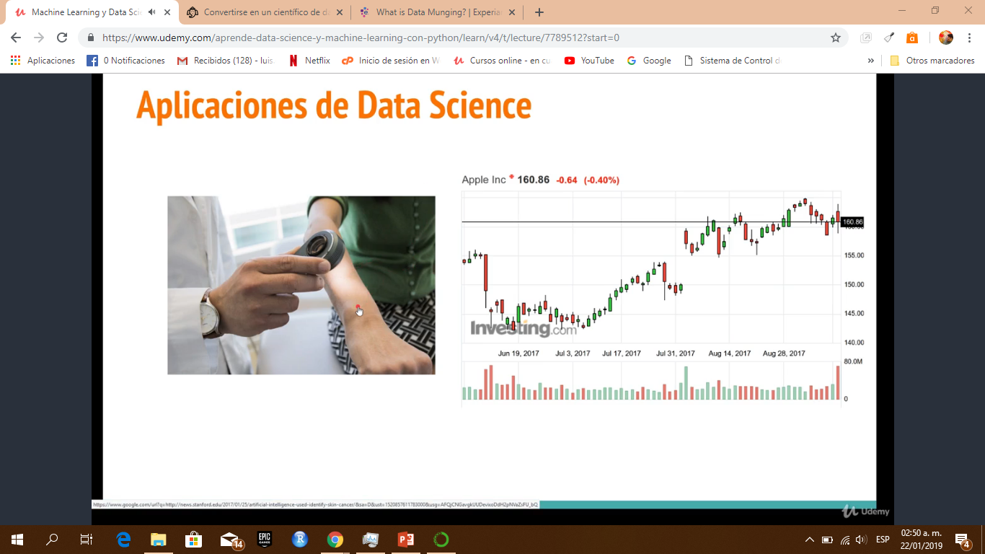
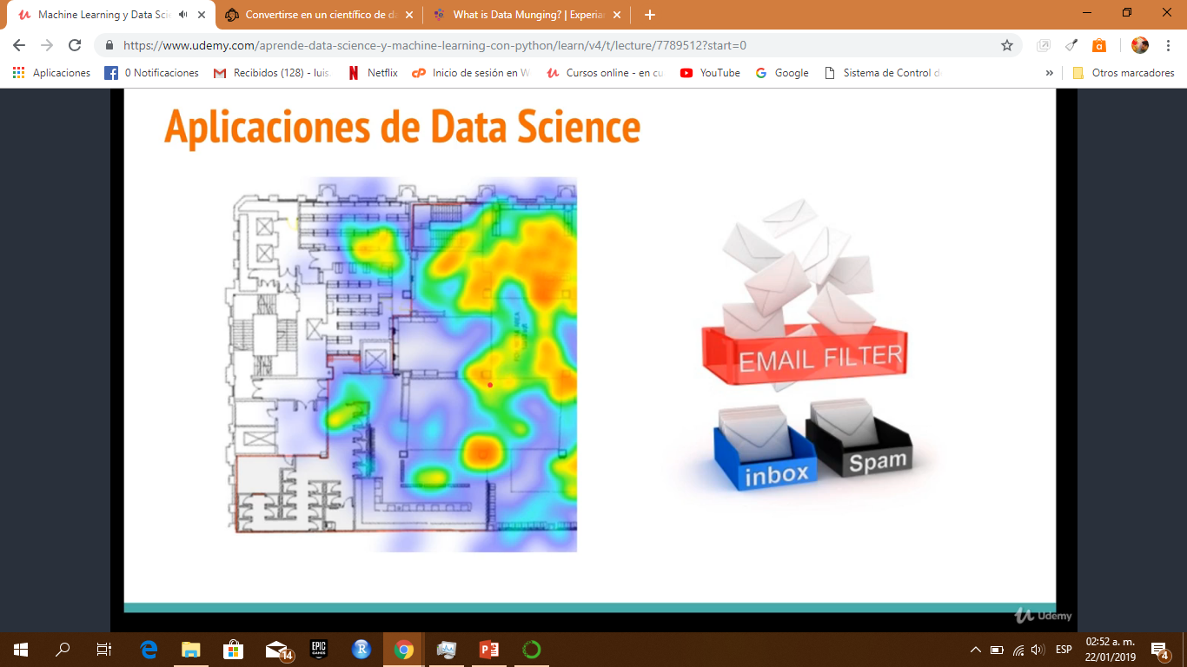
Aplicaciones de data science

Slide 5
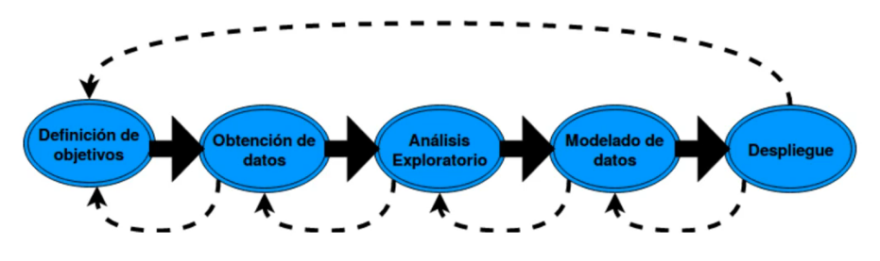
Proceso de data science

Slide 6
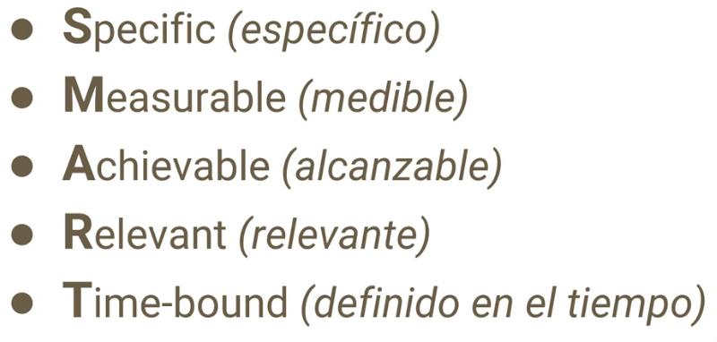
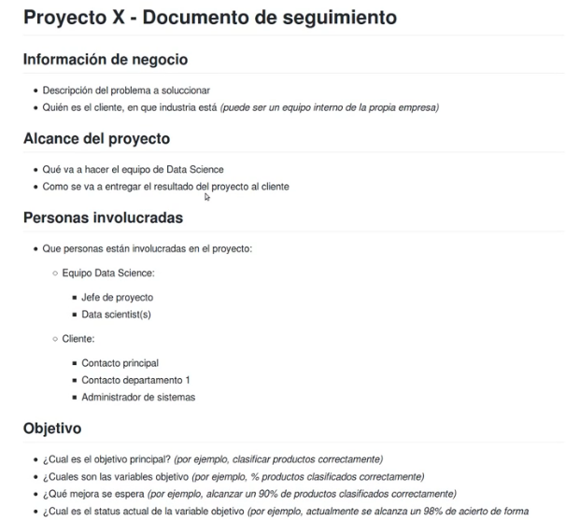

Definición de objetivos
Se define el problema a solucionar y el objetivo
Un buen objetivo es SMART
Adquirir conocimiento de la industria
Recomendable
Llevar un documento de seguimiento que contenga los siguientes punto:
Titulo del proyecto
Información de la industria o negocio
Alcance del proyecto
Personas involucradas (funciones)
Objetivo
Plan (fases del proyecto)
Arquitectura
Comunicación

Slide 7
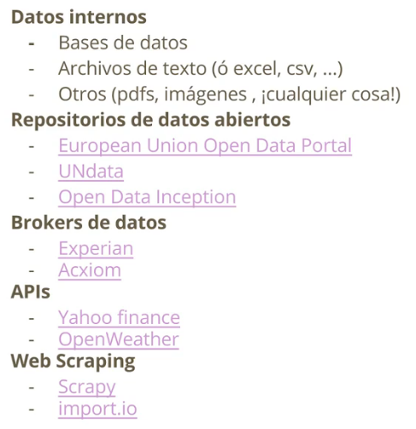
Obtención de datos
Lo mejor y más confiable siempre son los datos internos (propios)
Todo análisis se enriquece con datos externos

Slide 8
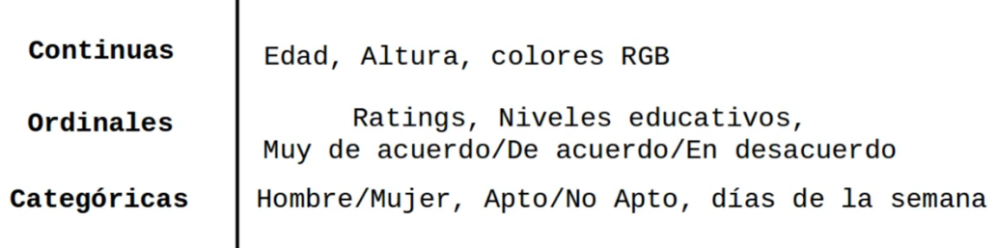
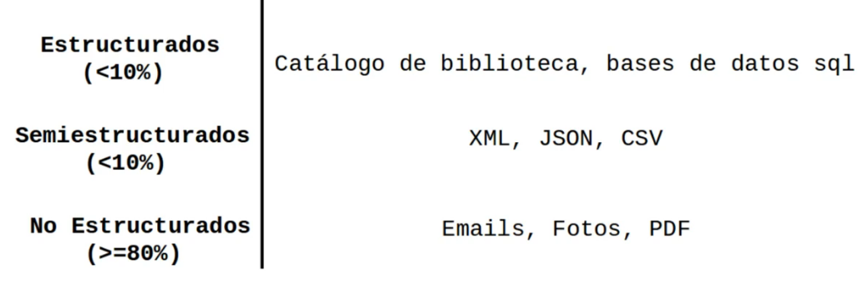
Tipos de variables
Tipos de datos - estructura

Slide 9

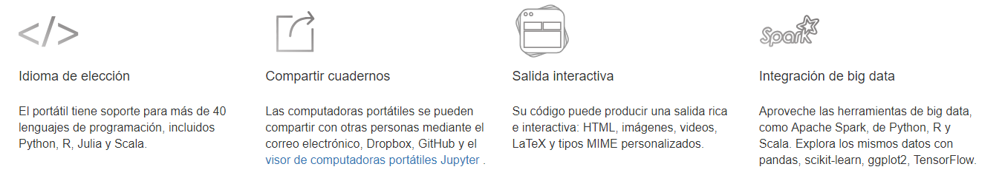
Introducción a jupyter notebooks
Project Jupyter existe para desarrollar software de código abierto, estándares abiertos y servicios para computación interactiva en docenas de lenguajes de programación.
Jupyter Notebook es una aplicación web de código abierto que le permite crear y compartir documentos que contienen código en vivo, ecuaciones, visualizaciones y texto narrativo. Los usos incluyen: limpieza y transformación de datos, simulación numérica, modelado estadístico, visualización de datos, aprendizaje automático y mucho más.

Slide 10
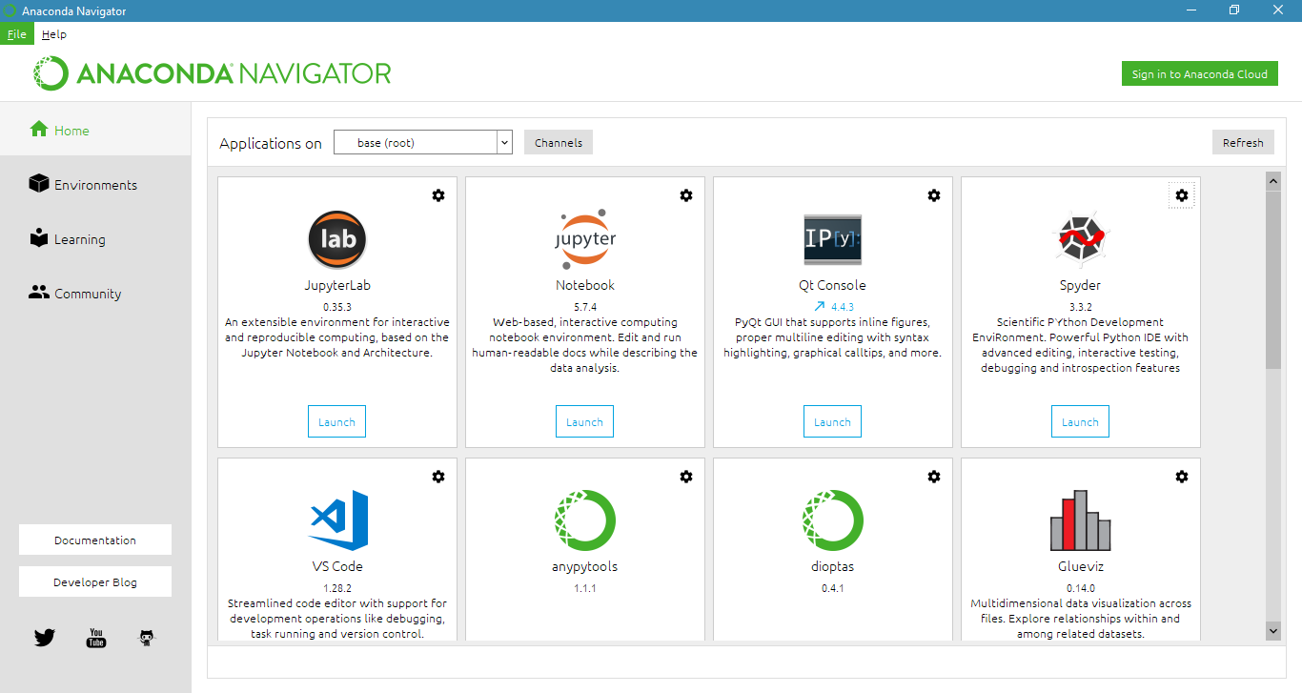
Jupyter desde anaconda

Slide 11
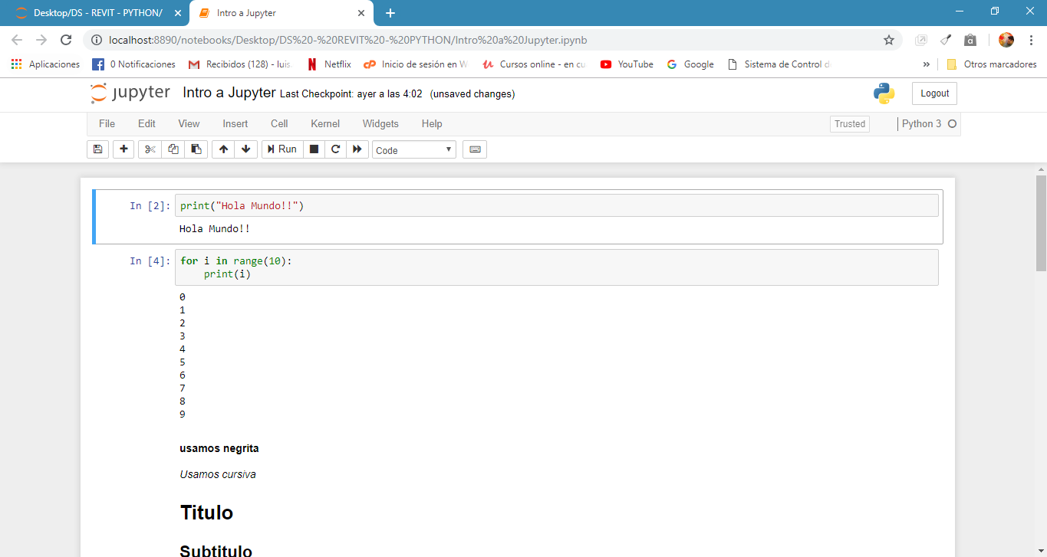
Jupyter Notebook
Ahora te toca a ti!!!

Slide 12

Numpy
NumPy es el paquete fundamental para la computación científica con Python. Contiene entre otras cosas:
un poderoso objeto de matriz N-dimensional
Funciones sofisticadas (difusión)
Herramientas para la integración de código C / C ++ y Fortran.
Álgebra lineal útil, transformada de Fourier y capacidades de números aleatorios.
Además de sus obvios usos científicos, NumPy también se puede usar como un eficiente contenedor multidimensional de datos genéricos. Se pueden definir tipos de datos arbitrarios. Esto permite que NumPy se integre a la perfección con una amplia variedad de bases de datos.
NumPy está bajo la licencia BSD , lo que permite su reutilización con pocas restricciones.

Slide 13
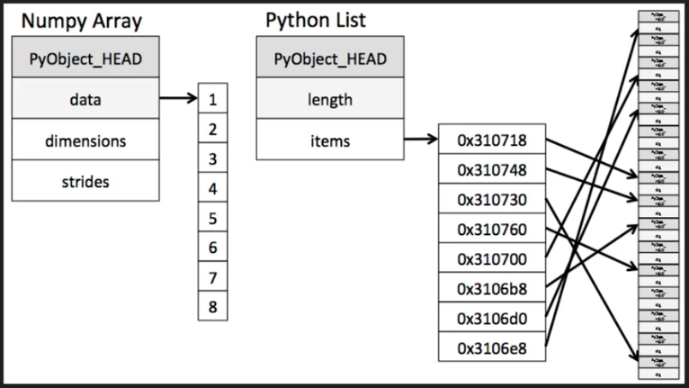
Numpy

Slide 14

pandas
¿Qué problema resuelven los pandas ?
Python siempre ha sido excelente para la recopilación y preparación de datos, pero no tanto para el análisis y el modelado de datos. pandas lo ayuda a llenar este vacío, permitiéndole llevar a cabo todo su flujo de trabajo de análisis de datos en Python sin tener que cambiar a un idioma más específico del dominio como R.
Combinado con el excelente kit de herramientas de IPython y otras bibliotecas, el entorno para realizar análisis de datos en Python es excelente en rendimiento, productividad y capacidad de colaboración.
pandas no implementa una funcionalidad de modelado significativa fuera de la regresión lineal y de panel; Para esto, mira statsmodels y scikit-learn . Todavía se necesita más trabajo para hacer de Python un entorno de modelado estadístico de primera clase, pero esta bien encaminados hacia ese objetivo.

Slide 15
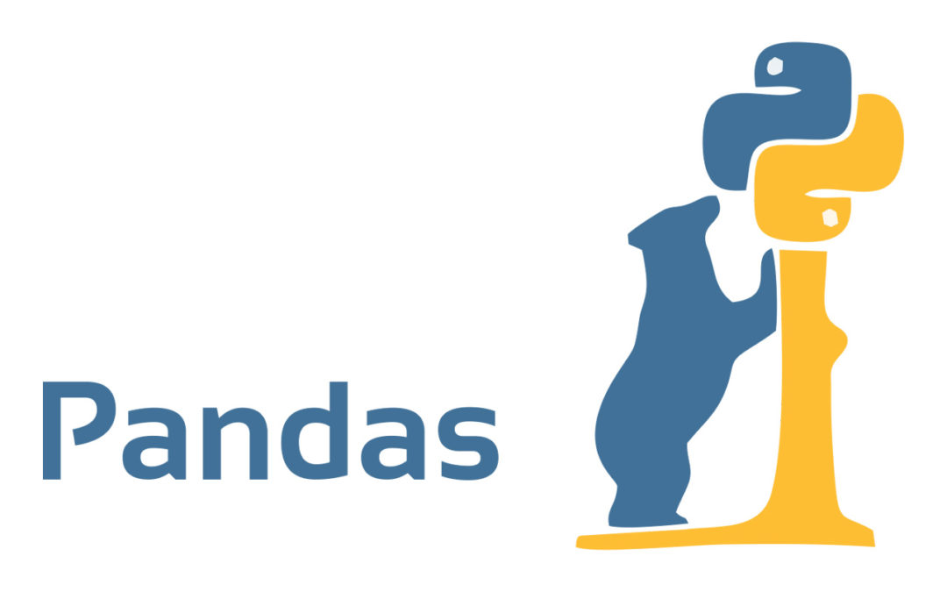
pandas
Pandas es un paquete de Python que proporciona estructuras de datos rápidas, flexibles y expresivas diseñadas para hacer que el trabajo con datos y de series de tiempo sea fácil e intuitivo.
Pretende ser el elemento fundamental de alto nivel para realizar análisis de datos prácticos y del mundo real en Python.
Además, tiene el objetivo más amplio de convertirse en la herramienta de análisis / manipulación de datos de código abierto más potente y flexible disponible en cualquier idioma .
Las dos estructuras de datos principales de pandas, Series y DataFrame, manejan la gran mayoría de los casos de uso típicos en finanzas, estadísticas, ciencias sociales y muchas áreas de ingeniería.
Para los usuarios de R, DataFrame proporciona todo lo que el data.frame de R proporciona y mucho más. pandas está construido sobre NumPy y está diseñado para integrarse bien en un entorno de computación científica con muchas otras bibliotecas de terceros.

Slide 16
